Slide 1

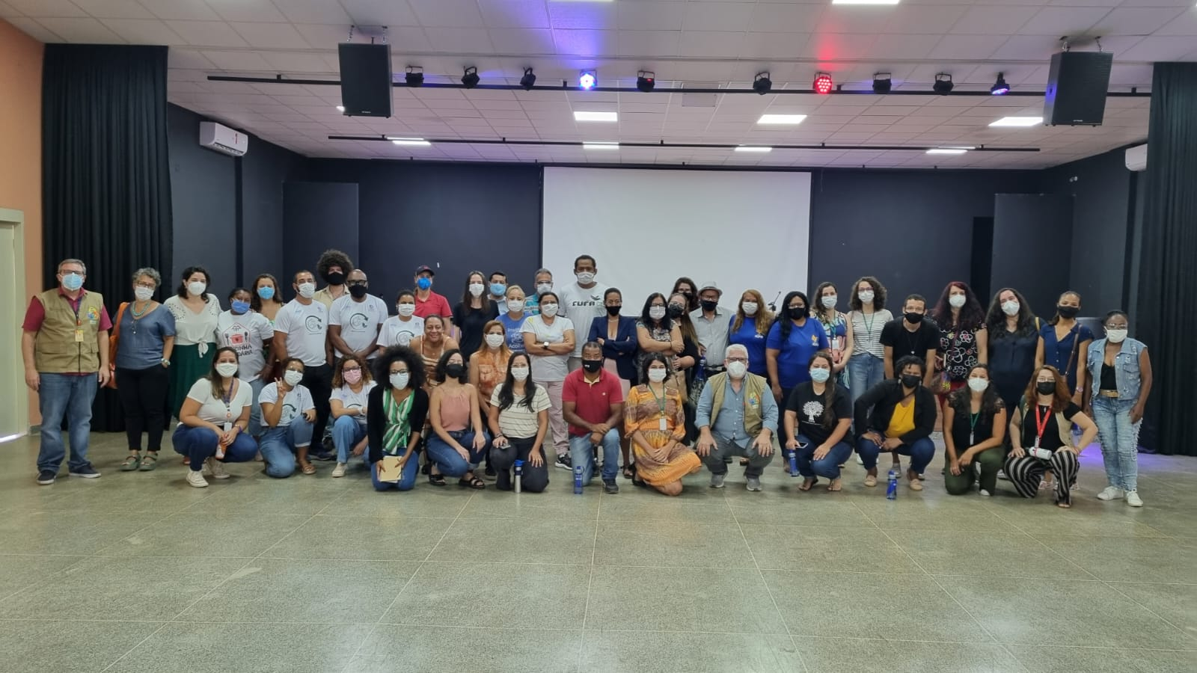
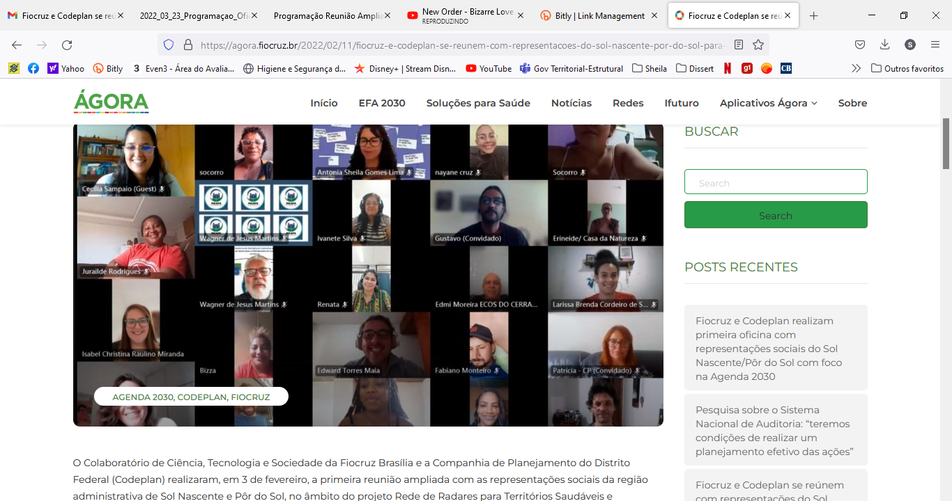
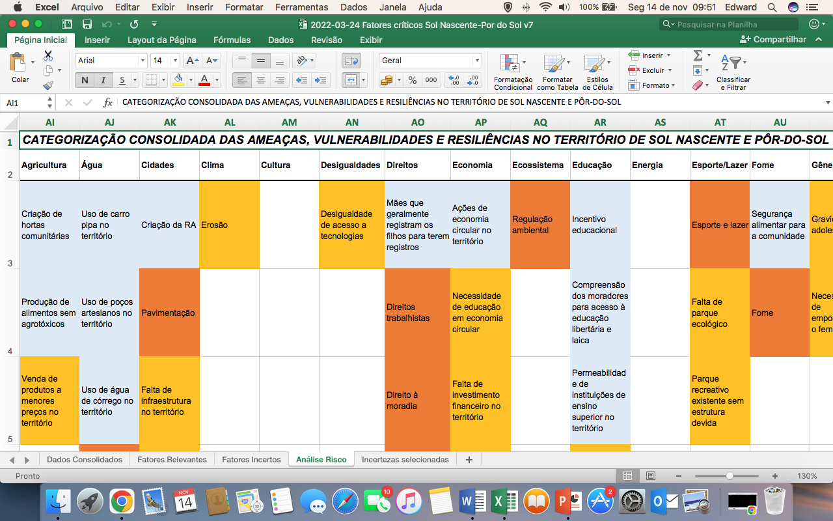
CLASSIFICAÇÃO DE RISCO COMO INSTRUMENTO DE INOVAÇÃO SOCIAL PARA TERRITORIALIZAÇÃO DA AGENDA 2030: ESTUDO DE CASO DE SOL NASCENTE E PÔR DO SOL.
Wagner Martins¹; Sheila Lima^{1;} Isabel Miranda^{1;} Letícia Jesus¹; Izabela Barbosa¹;
Cecília Sampaio²; Renata Santos²; Edward Maia¹.
¹ CoLaboratório de Ciência, Tecnologia, Inovação e Sociedade (CTIS), Fiocruz, Brasília.
² Diretoria de Estudos e Políticas Ambientais e Territoriais (DEPAT), IPEDF, Brasília.
INTRODUÇÃO
RESULTADOS
Diante do contexto da pandemia da Covid-19, estabelecer condições que promovam qualidade de vida a populações de territórios é o desafio atual. Destarte, o Radar de Territórios da Plataforma de Inteligência Cooperativa para a Atenção Primária em Saúde (Picaps) desenvolveu instrumento a partir de um processo investigativo para compreender a realidade social nos territórios de Sol Nascente e Pôr do Sol do Distrito Federal (DF), a partir da Agenda 2030.
Assim, a sistematização destes dados resultou na criação do instrumento denominado Classificação de Risco, matriz que estrutura os fatores considerados relevantes identificados no processo, relacionando-os a distintas temáticas e categorizando-os em três dimensões: ameaças, vulnerabilidades e resiliências. Foram obtidos: 137 fatores divididos em 30 temáticas, compreendendo o total de 21 resiliências, 23 ameaças e 93 vulnerabilidades.
METODOLOGIA
Para tanto, foi conduzida uma análise ambiental para identificação de fatores importantes para os territórios, a partir da metodologia de Diálogos Prospectivos, com uso de questionários pautados nas 169 metas dos 17 Objetivos de Desenvolvimento Sustentável (ODS), sendo realizadas rodas de conversa com representantes locais para coleta dos dados.
CONCLUSÃO
Os insumos gerados contribuem com processos de governança territorial, a partir da identificação de fatores que influenciam a vida das pessoas, de forma a produzir efeitos negativos à comunidade, impactar suas condições de vida do coletivo e contribuir com suas capacidades de sobrevivência.
Agradecimentos e Financiamento
FAP-DF

